Slide 1

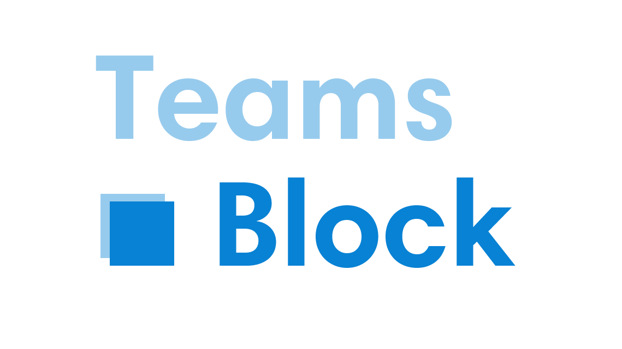
Blockchain
CHALLENGE 48H

Slide 2
SOMMAIRE
Introduction à la blockchain
Gestion de projet
Choix des supports technologique
GitHub
Conclusion

Slide 3

Introduction à la Blockchain
La Blockchain est un ensemble d’utilisateurs formant un réseau.
La Blockchain peut être vu comme une base de données sur différents nœuds de stockage distribué.
Un ensemble d’échange (le registre)
Le Hash de ce bloc
Le Hash du bloc précédent (pour maintenir un ordre dans la Blockchain)
Chaque bloc contient donc :

Slide 4

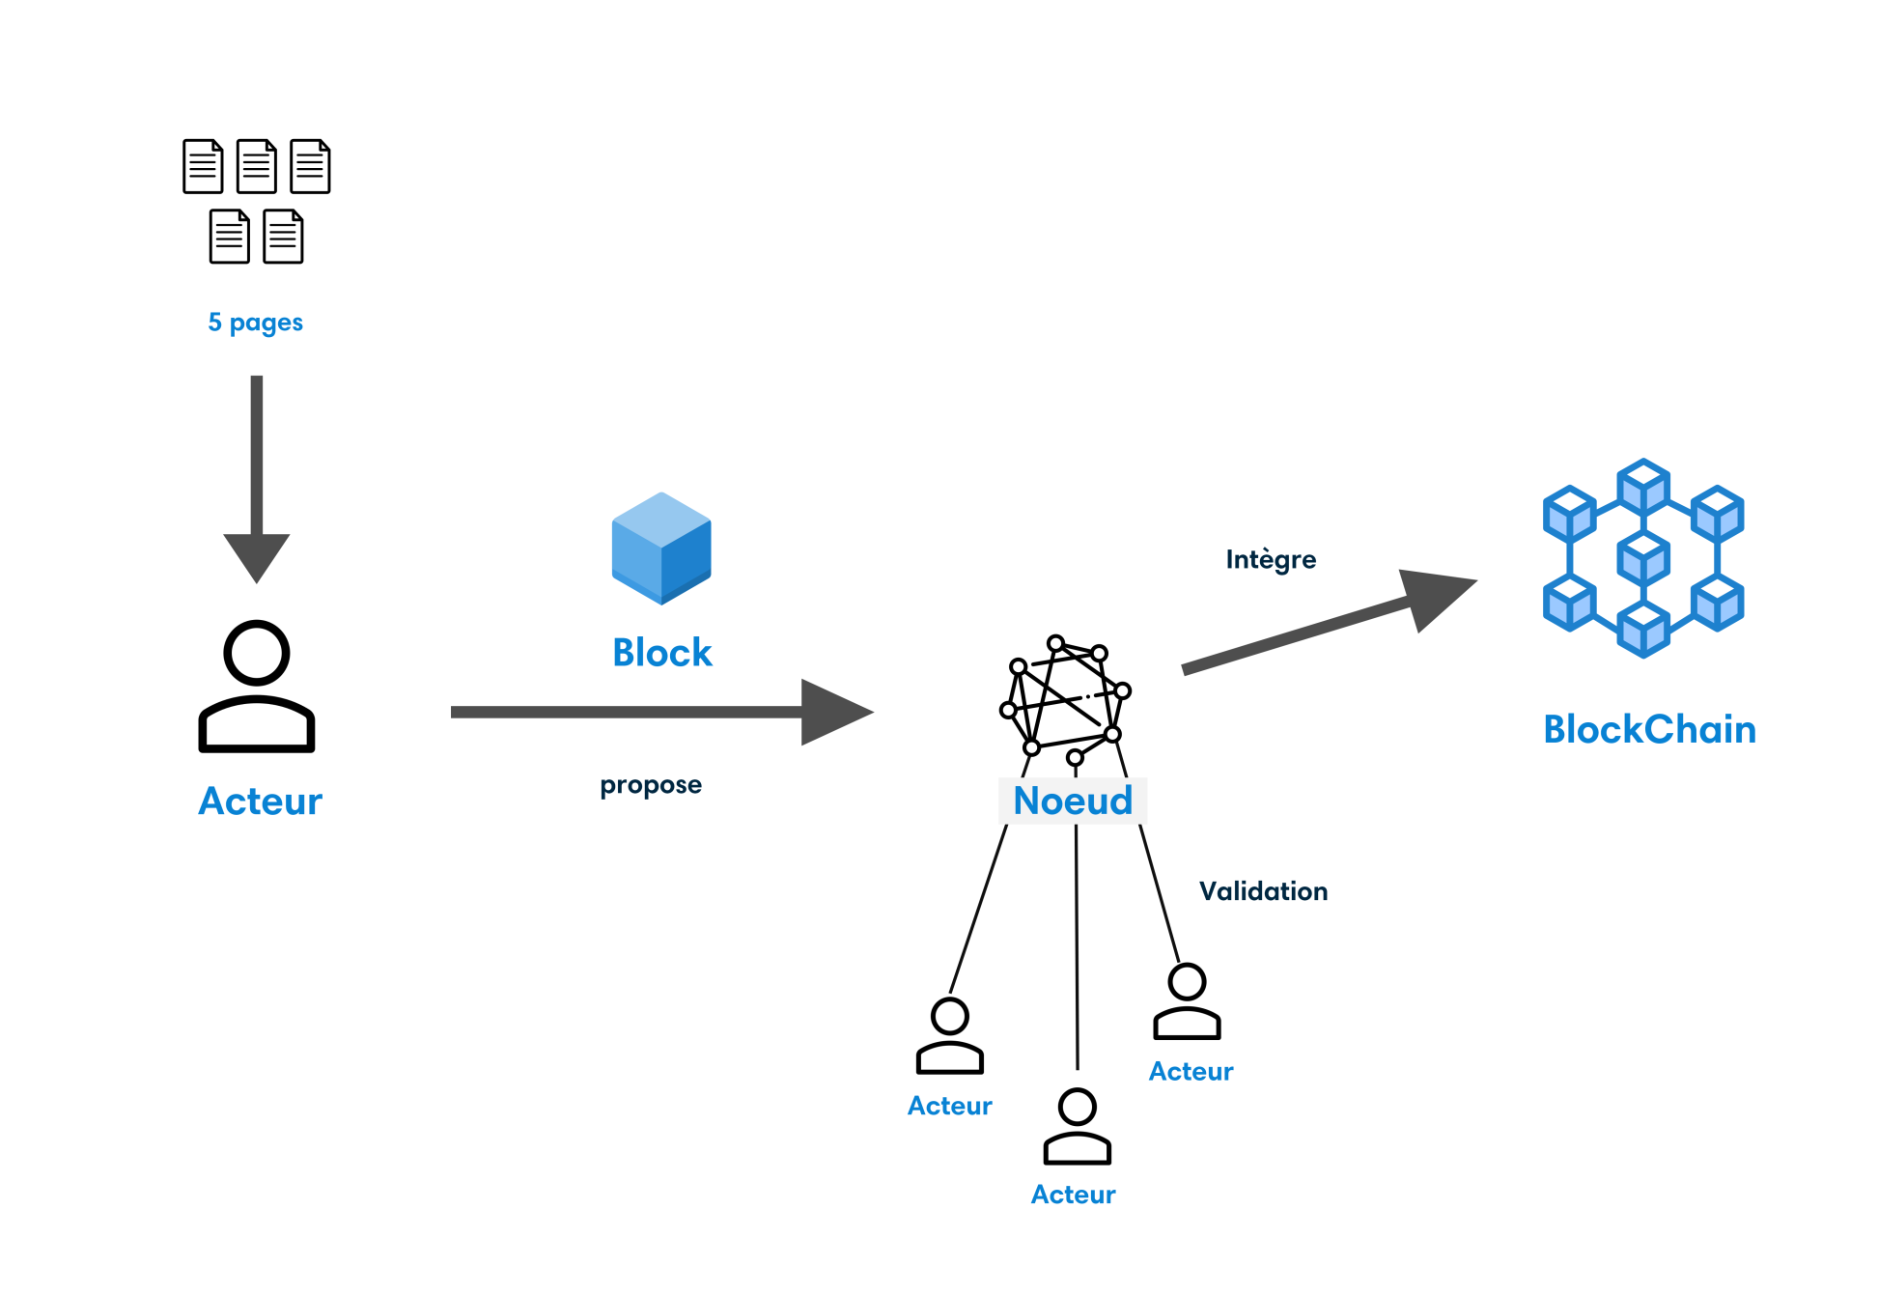
Schema De la blockchain

Slide 5
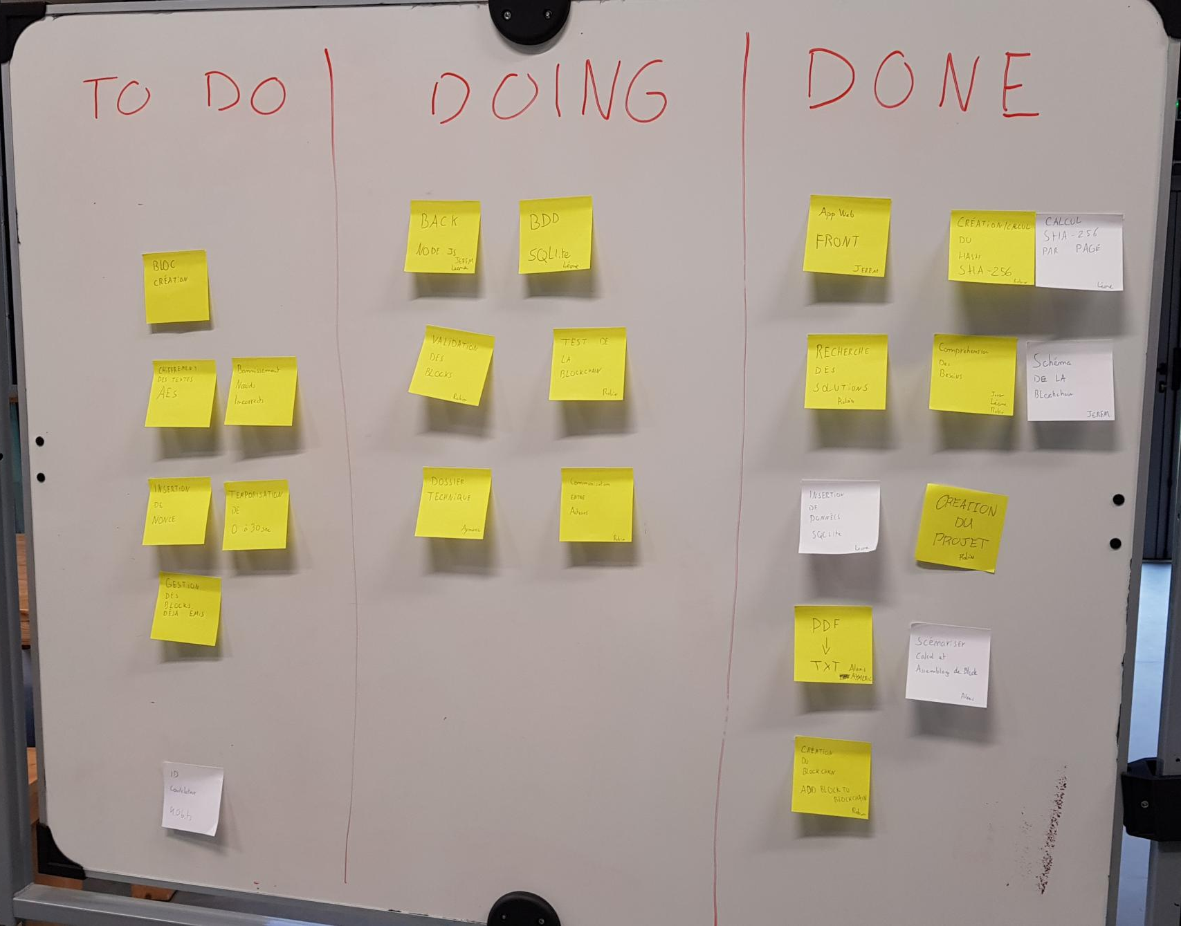
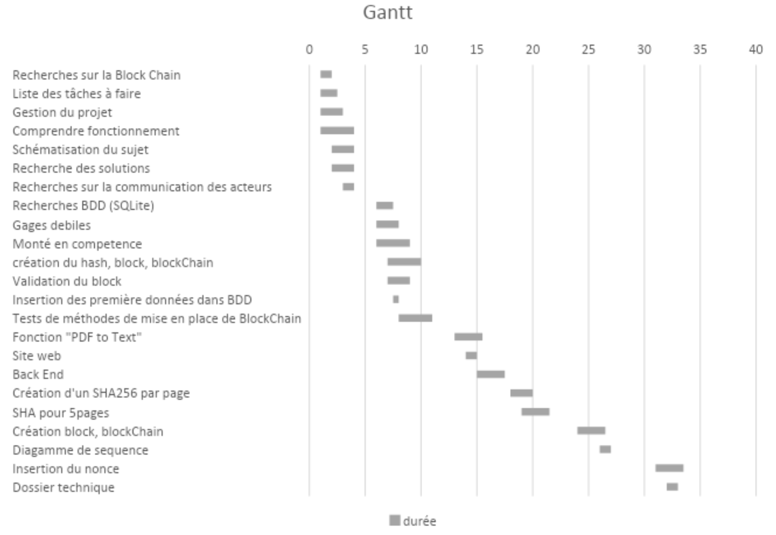
Gestion de projet

Slide 6








Choix des supports technologiques

Slide 7
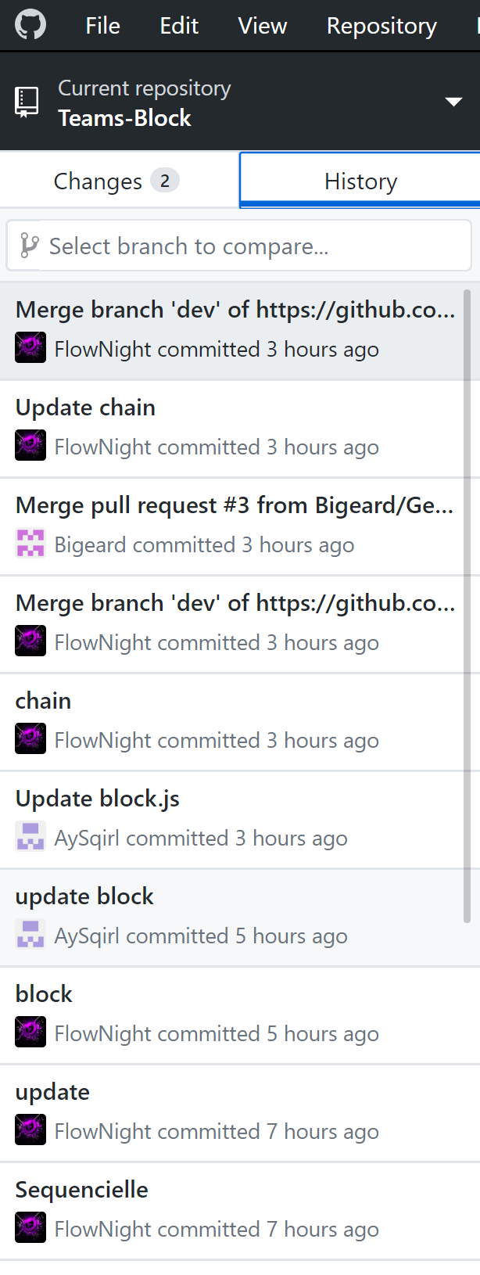
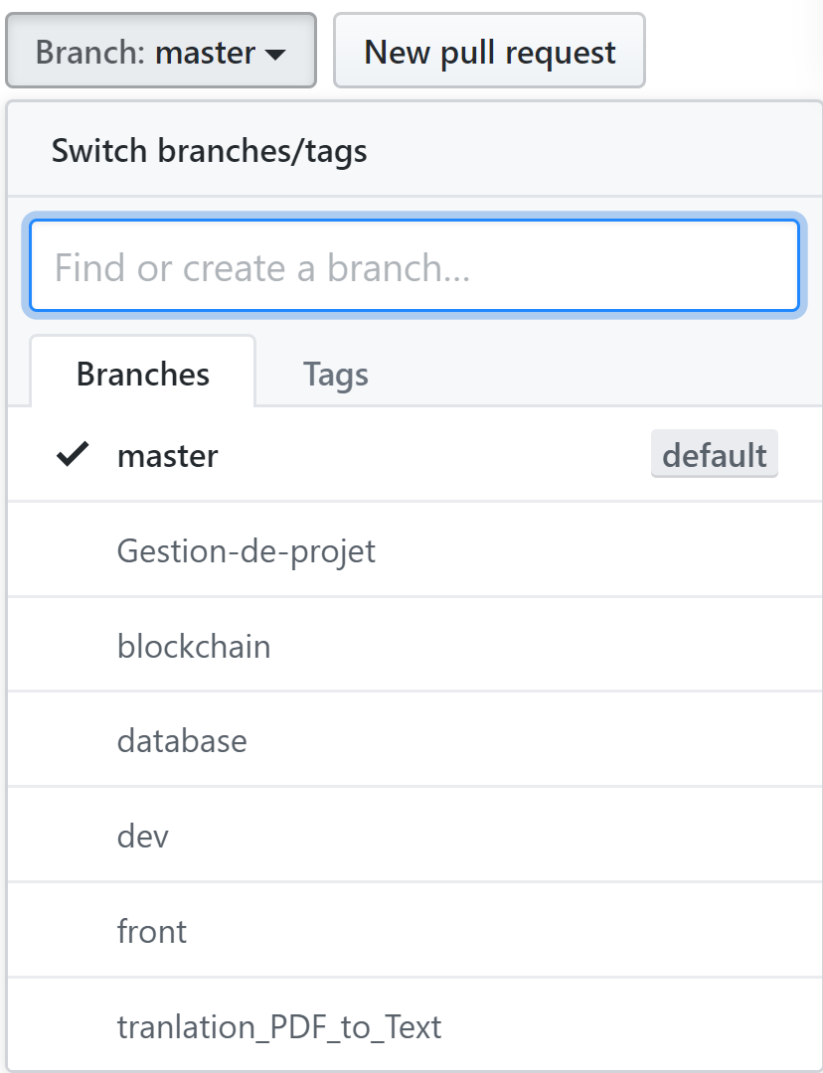
GitHub

Slide 8
Conclusion
Point Positif →
Groupe soudé
Bonne organisation
Tableau, aide à la schematization
Axe d’amélioration →
Chiffrement AES
Docker

